Slide 1


Slide 2
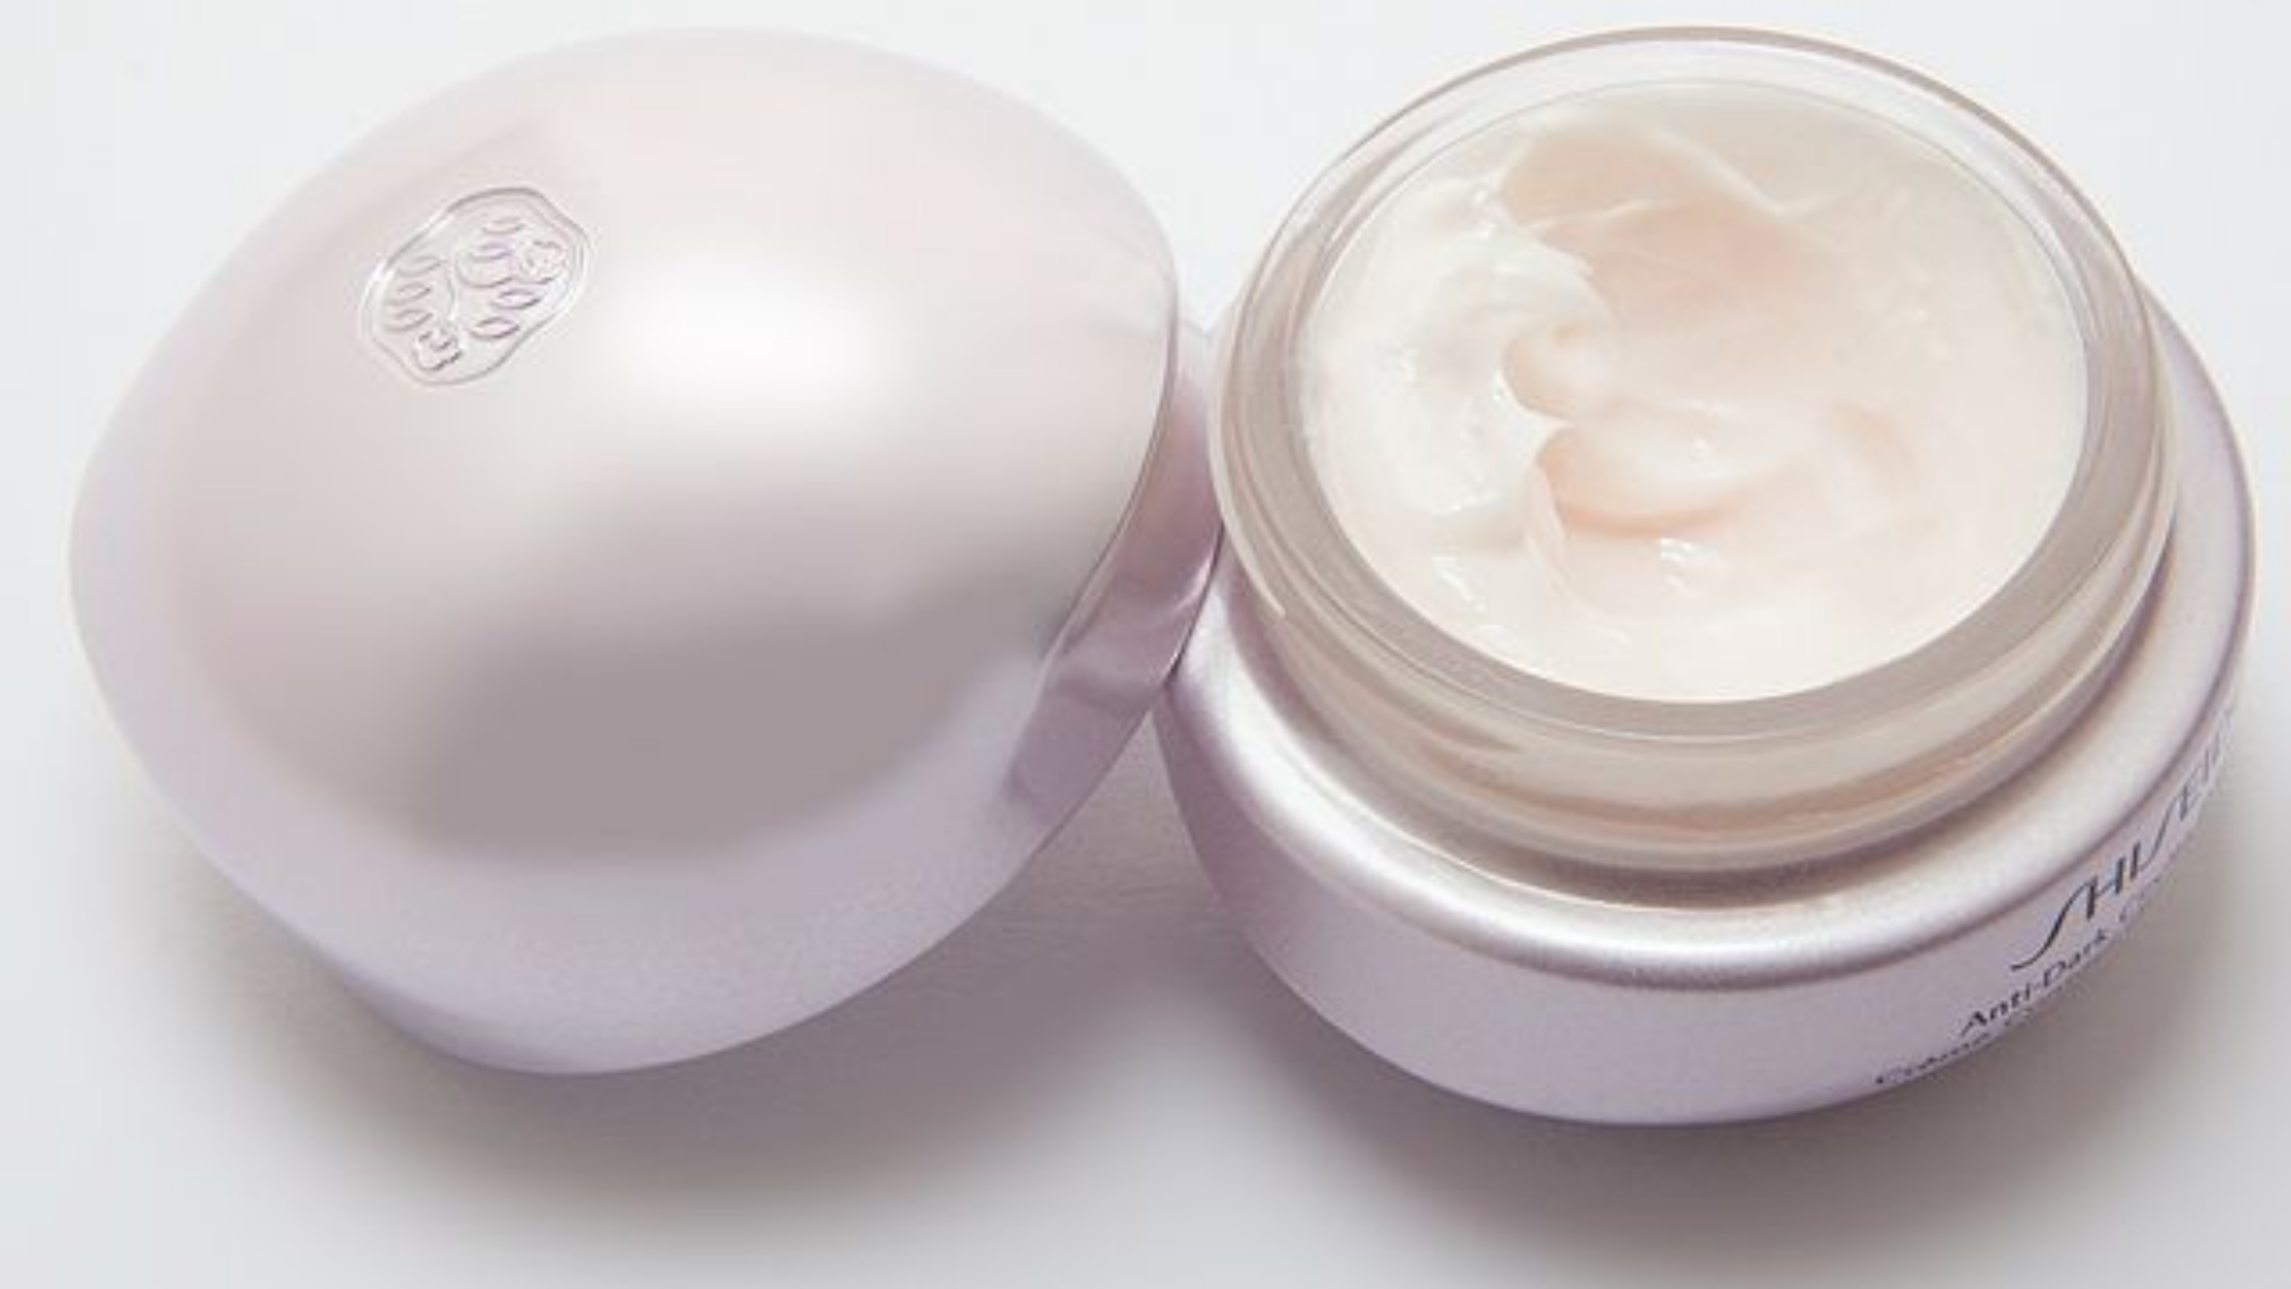

Slide 3
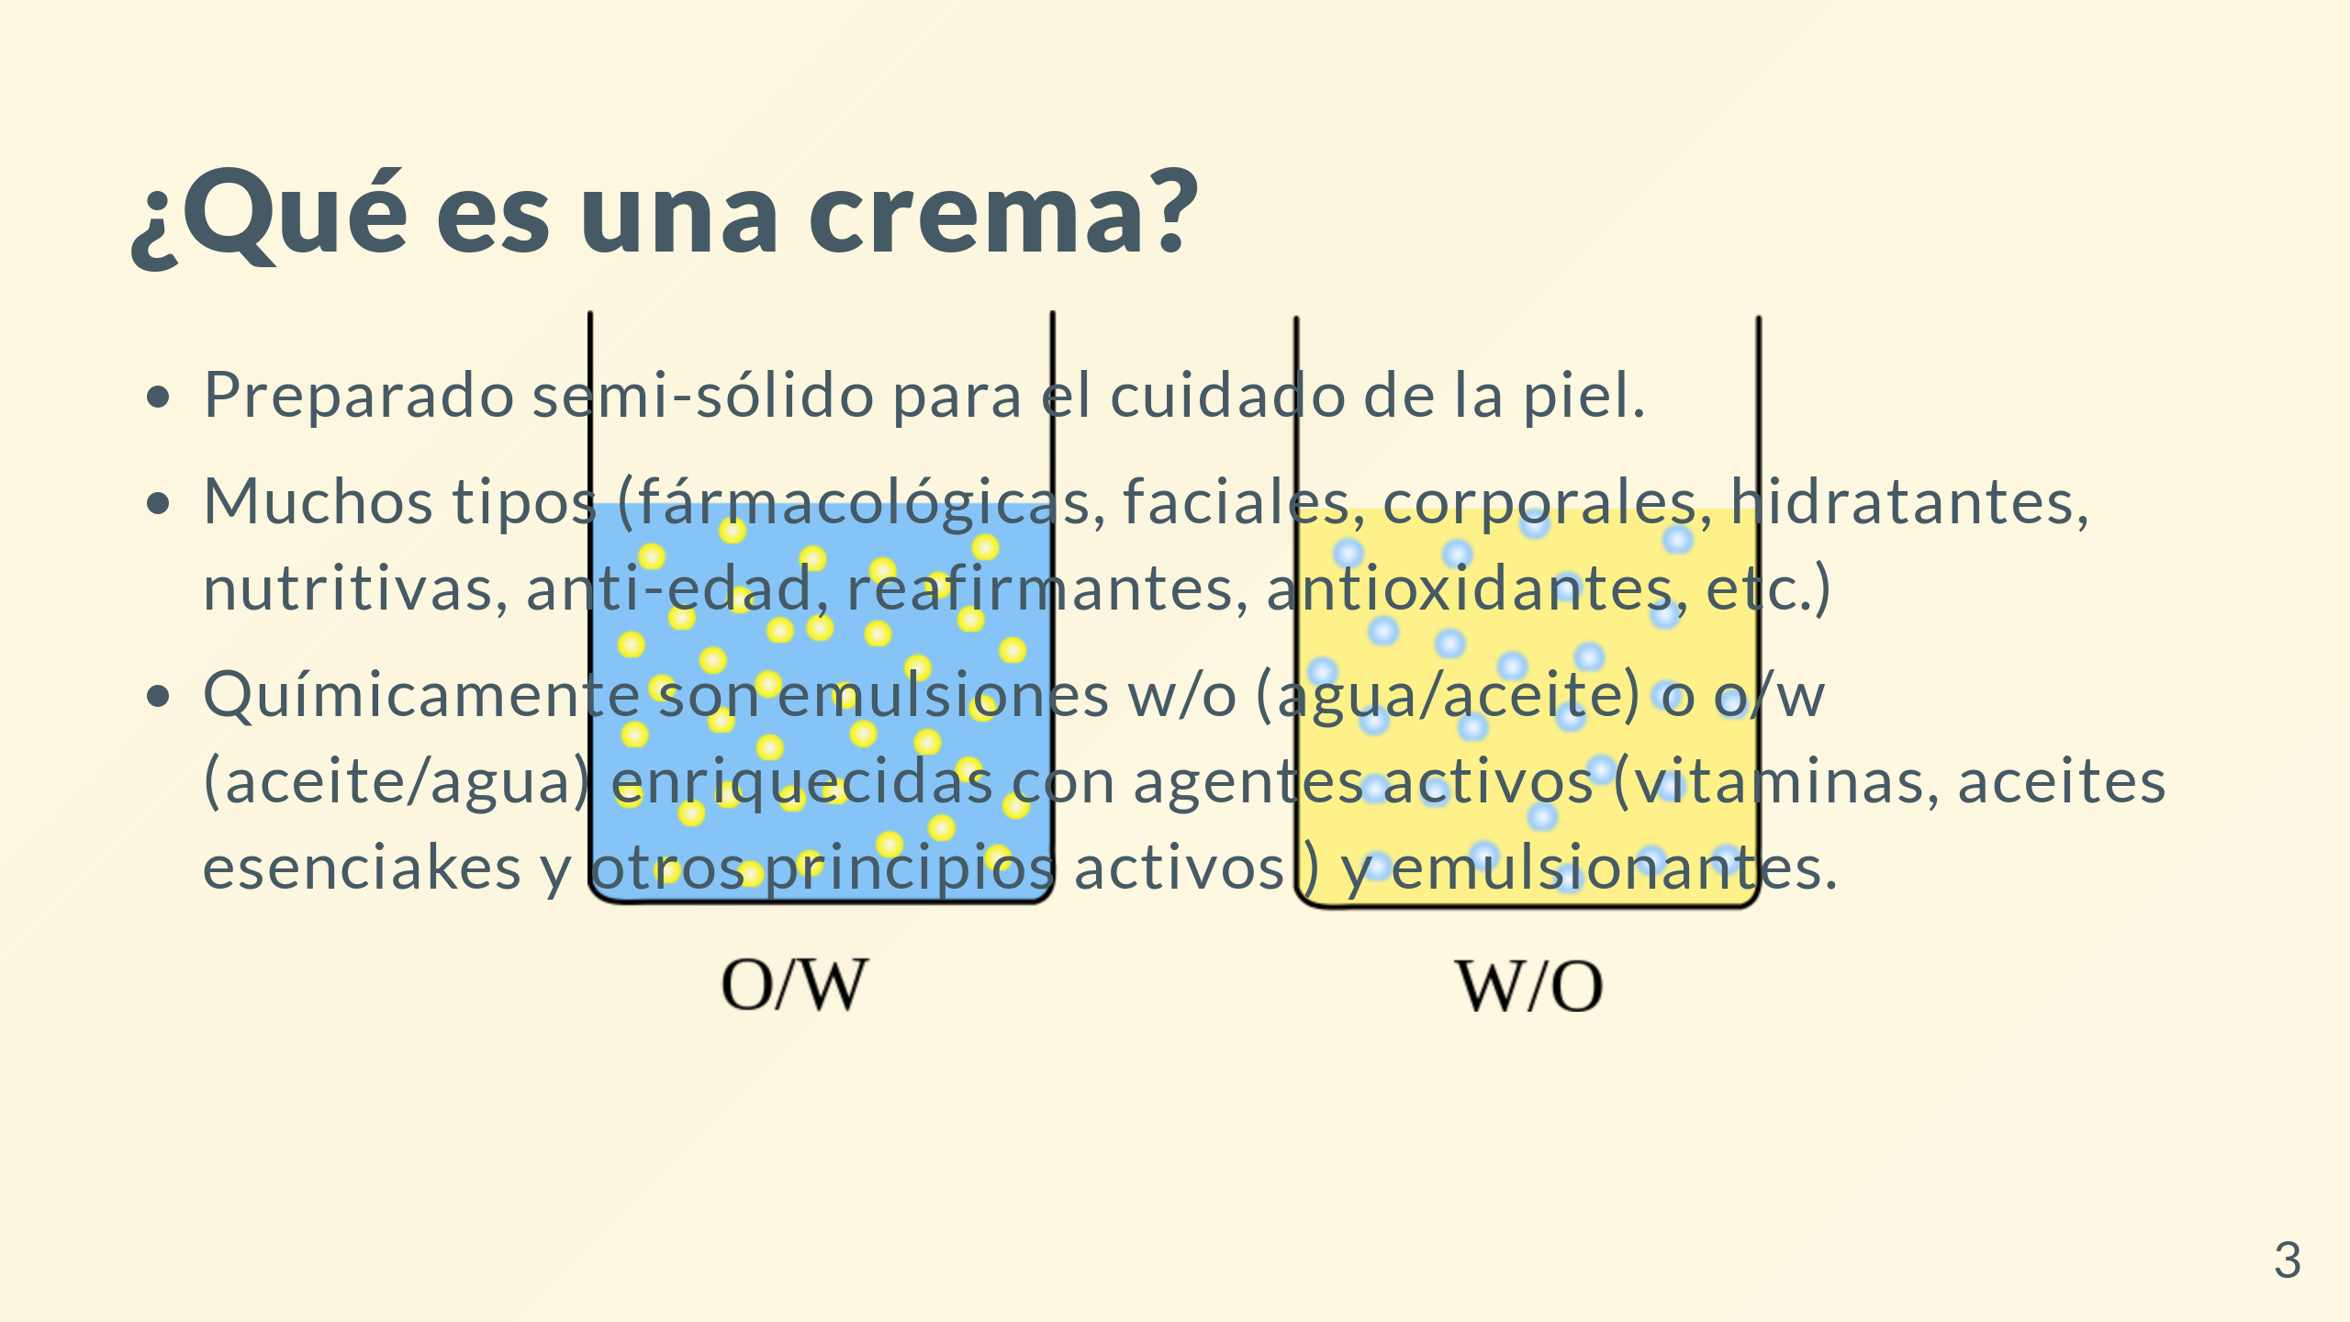
Notes:
fit

Slide 4
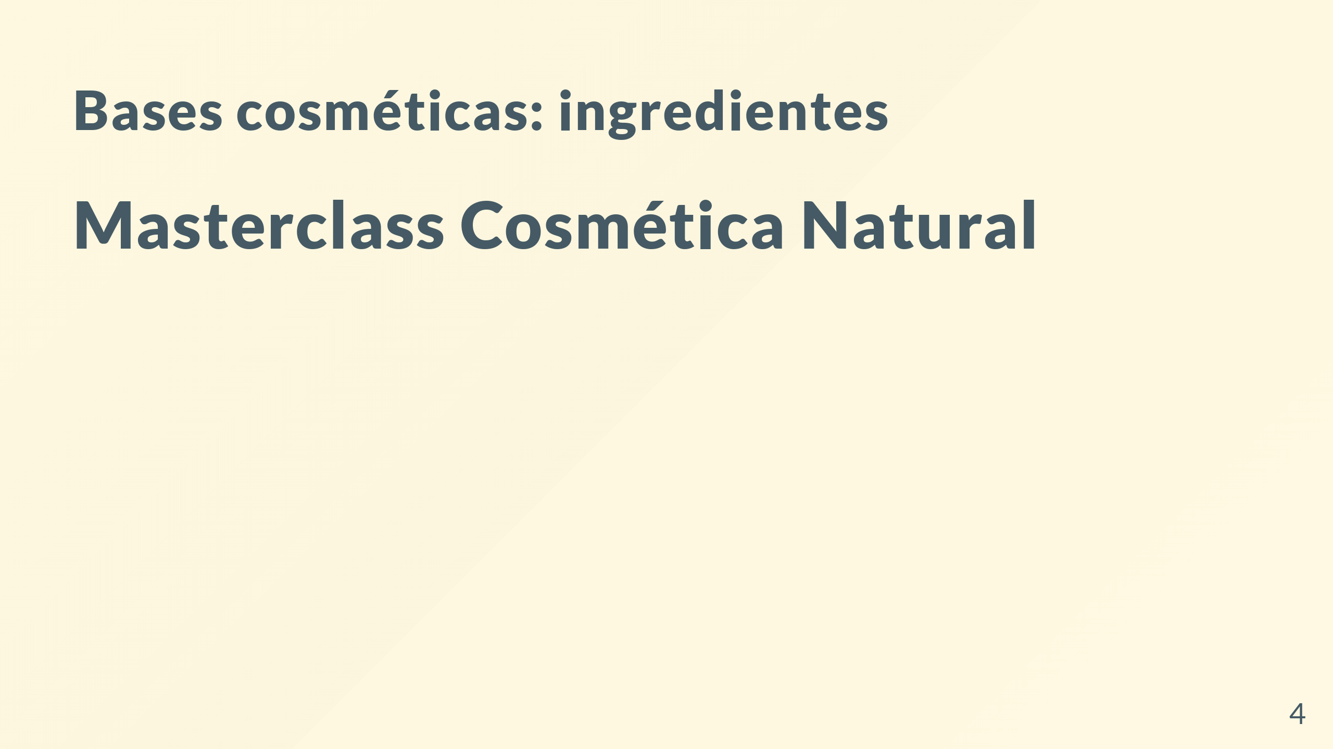

Slide 5

Notes:
fit

Slide 6


